Slide 1

FEN-EDEBİYAT FAKÜLTESİ
TÜM BÖLÜMLER
SSD143 AMATÖR BALIKÇILIK
Prof. Dr. Savaş YILMAZ

Slide 2

Olta Balıkçılığı-5
SSD143 AMATÖR BALIKÇILIK
Hafta-14

Slide 3
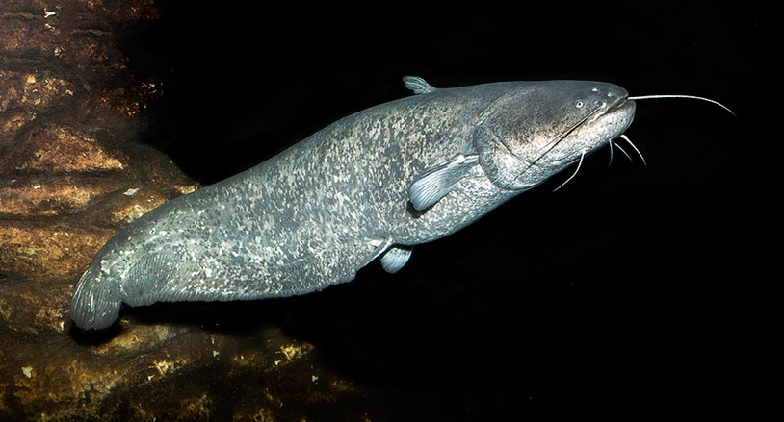
Yayın Balığı Avcılığı
Yayın Balığı (Silurus glanis)

Slide 4
Yayın Balığı nerelerde bulunur?
Göl ve akarsularda yaşar.
Derin ve dip kısımları çamurlu olan bölgelerde bulunur.
Kış aylarında derinlerde kış uykusuna yatar.

Slide 5
Yayın Balığı Avcılığında Olta Takımları
Dip oltası
Şamandıralı olta
Dip takımlarında, misinadan tek köstek tercih edilmelidir. Takımda en fazla 60 gramlık bir gezer kurşun, bir fırdöndü ve 0/3-0/4 numara tek iğne ideal olacaktır. Misina ve kamışın esnek olması gerekir.
Şamandıralı takımlarda; köstekler 1 metreden uzun olmamalıdır. Şamandıra ile iğne arasında kesinlikle hiçbir şey bulunmamalıdır.

Slide 6
Yayın Balığı Avcılığında Yemler
Suni Yemlerle Avcılık
Suni yemlerle yapılan avcılık atıp çekme şeklinde uygulanır. Bu avlanma şekli için en uygun dönem ilkbaharda yumurtlamaya kadar olan dönemdir.
Kullanılan en yaygın suni yemler döner kaşık, normal kaşık, suni balıklar ve sasidir.
Balık derinde yaşama alışkanlığında olduğundan suni yemler ağır seçilmelidir. Seçilecek sasi 10-12 cm boyunda açık parlak renkli olmalıdır. Bu sasi ile kullanılacak zoka da doğal olarak ağırlık, akıntı ve derinlik durumuna göre 28 - 40 gr. dan az olmamalıdır.

Slide 7
Doğal Yemlerle Avcılık
Fare, Kurbağa, Midye, Solucan, Kerevit, Sülük, Yengeç, Serçe, Balık, Tavuk ciğeri, Hindi ciğeri, Tavuk bağırsağı, Tavuk kafası, Tavuk kanadı, Güvercin, Civciv, Dalak, Kanlı sünger kullanılabilir.
Yayın avcılığında esas olan, yemin koku ve titreşim yaymasıdır. Yayın balığı hareketsiz balık olduğundan dolayı, kendisi gezerek yem bulmaz. Onu yemin yanına koku ve hareket ile çekmek gerekir. Bu nedenle kullanılacak yemler ne kadar çok kokarsa verim o kadar artar. Canlı yemler suyun içinde hareket ettikçe, yayacakları titreşim nedeniyle başarı oranını arttıracaktır.

Slide 8
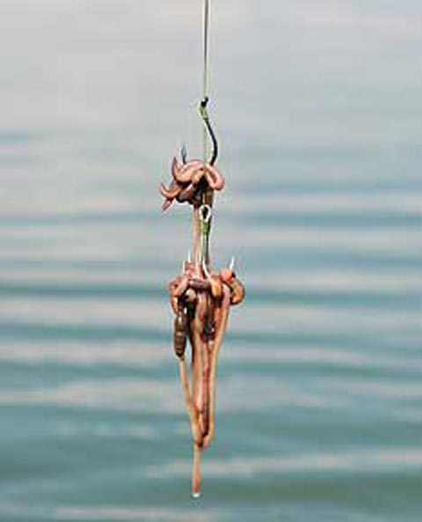
Solucan takılmış Yayın Balığı oltası

Slide 9
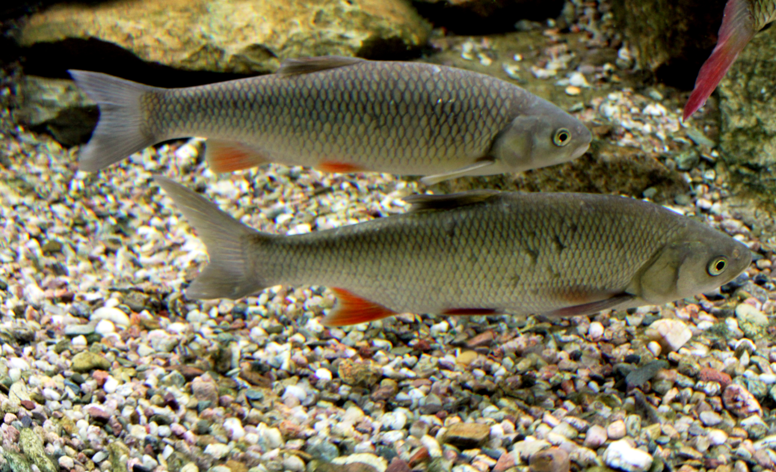
Tatlısu Kefali Avcılığı
Tatlısu Kefali (Squalius cephalus)

Slide 10
Nerelerde bulunur?
Genellikle temiz suyu olan göl ve göletler ile akarsuların çok hızlı akmayan kısımlarında yaşar. Sazlık önlerinde, durgun göletlerde, suya sarkan ağaç dalları altında, suyun içinde bulunan ağaç gövdeleri etrafında, taşlık ve kayalık kıyılarda yuvalanır.

Slide 11
Av Teknikleri
Doğal Yemle Avcılık
Şamandıralı takım ve dip takımı kullanılabilir. Kullanılacak yemlerin, balığın doğal çevresinden seçilmesi başarı oranını yükseltmekle birlikte kendini kanıtlamış her hangi bir yem kullanılabilir.
Doğal yaşam ortamından temin edilebilecek çekirge, sinek, haşere, solucan, tatlısu karidesi, ağaçlardan dökülen ya da suda bulunan her türlü kurt, böcek ve kelebek gibi yemler kullanılabilir. Eğer bu yemler bulunamazsa hindi ya da tavuk ciğeri ya da balık iç organları takılabilir.
Şamandıra ile avcılık pek çok oltacı tarafından en çok tercih edilen, fevkalade heyecanlı ve dinlendirici bir av türüdür. Kefal avında kullanılacak şamandıra, kalem tipli suya fazla baskı yapmayan, böylece balığın, yemi direnç görmeksizin ve huylanmadan alabileceği küçük tipte şamandıralardan seçilmelidir.
Takımda kullanılacak fırdöndü olabildiğince küçük ve yine siyah ya da bronz renkli olmalı ve görüntü vermemelidir.

Slide 12
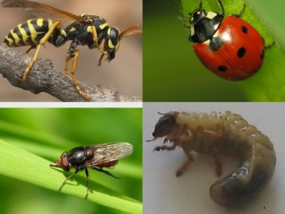
Tatlısu Kefali Doğal Yemleri

Slide 13
Yapay Yemle Avcılık
Makinaya sarılacak misina 0.16 mm ile 0.20 mm olmalıdır. Döner kaşık ile av yapılırken, göl ve göletlerin küçük ve çok derin olmayan koylarında, kıyıya mümkün olduğunca paralel olarak atışlar yapılmalı ve kaşığın suya adeta konarcasına inmesi sağlanmalıdır. Akarsularda yapılan avcılıkta ise özellikle çağlayan kısımların hemen altındaki durgunluklarda ve suyun genişlediği göletlerde ısrar edilmelidir.
Avlanılacak yerde sessiz olunmalı, ani hareketler yapmaktan kaçınılmalı ve kesinlikle avlanılan yere gölge düşürülmemelidir. Yakalandıktan ele geçinceye kadar mücadeleyi bırakmayan tatlı su kefali suyun üzerinde alabalık gibi taklalar atabilir. Ancak çoğu zaman ağız içine, hatta gırtlağına kadar oturmuş iğneden yakalandığı için kolayca kurtulamaz.

Slide 14
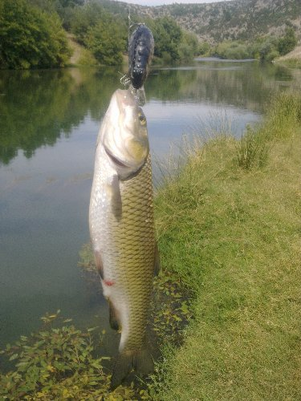
Tatlısu Kefali Avcılığında Kullanılan Yapay Yem

